Slide 1
Bentuk media dalam persentasi visual
Surya kurniawan

Slide 2
Apa Itu Bentuk?
Apa Itu Media ?
Apa Itu Visual ?

Slide 3
Media Visual
Presentasi secara grafis atau visual dilakukan dengan memanfaatkan media visual dalam hal ini indera pandang dipergunakan secara maksimal. Dalam hal ini, tercakup berbagai bentuk presentasi dengan pemanfaatan alat bantu atau media grafis; baik dalam bentuk 2 dimensi maupun 3 dimensi;

Slide 4
Presentasi visual ini misalnya adalah dalam bentuk diagram/grafik/chart, peta, sketsa, foto, slide, serta maket

Slide 5
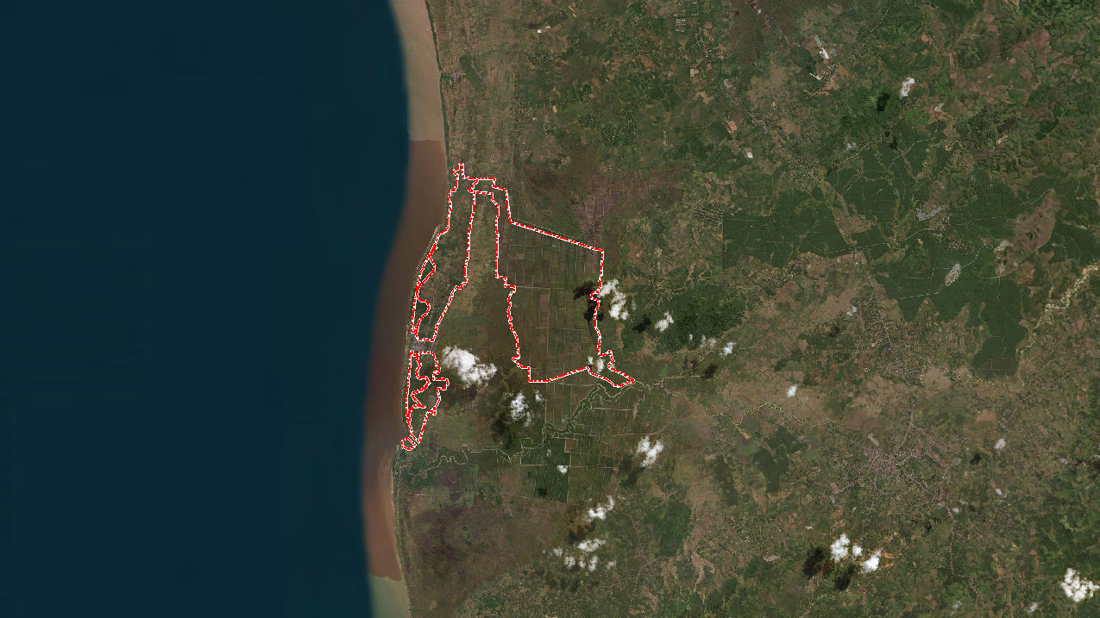
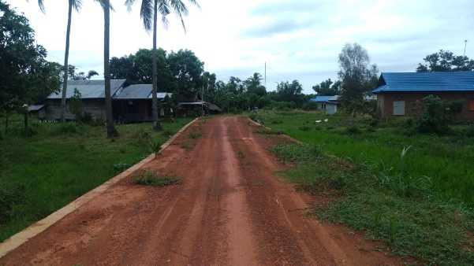
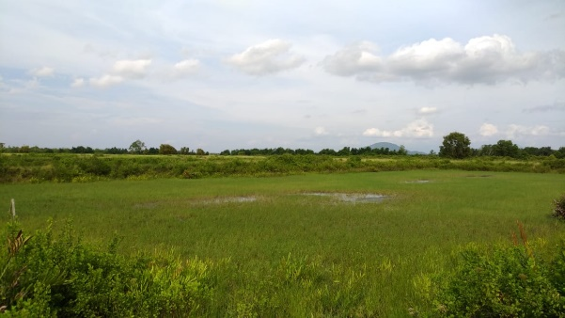
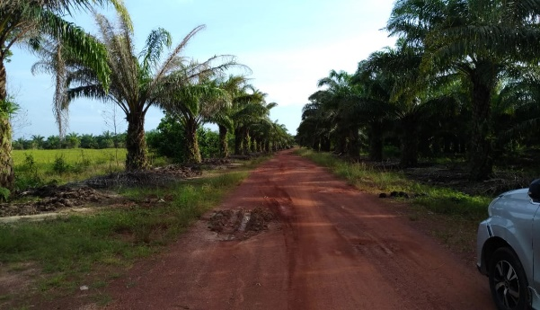
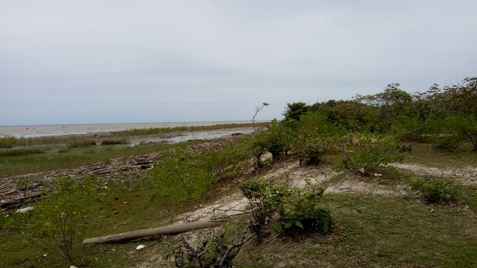
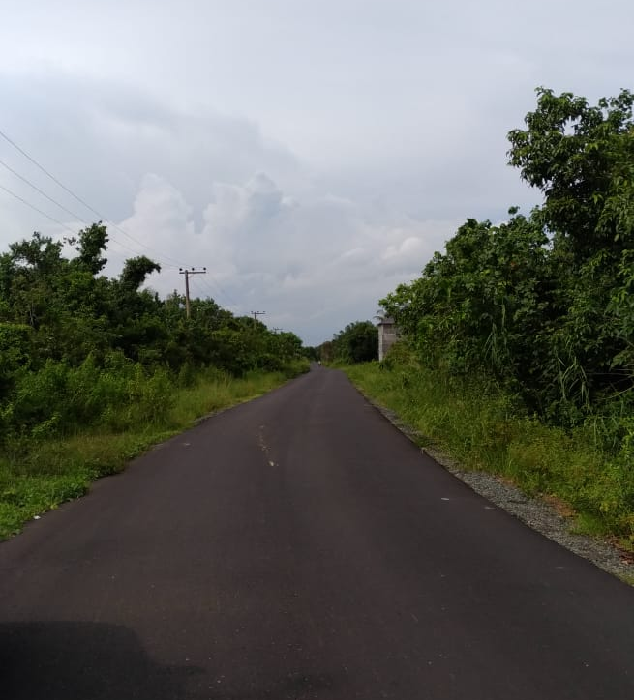
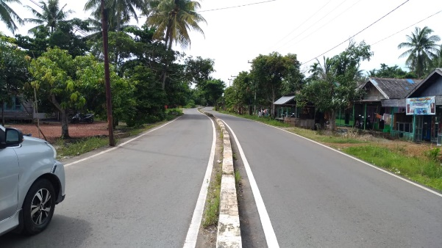
Gambaran Umum Site 3
Akses dalam Kawasan
Sawah / Pertanian
Akses Perkebunan
Kondisi Pantai
Akses Menuju Kawasan
Akses Kawasan

Slide 6
Ditinjau dari sisi penerima informasi, teknik presentasi visual ini dapat meningkatkan kemampuan daya serap mereka secara signifikan.

Slide 7
Tugas !
1 Membuat materi Presentasi dalam Bidang Survey dan Pemetaan

